Slide 1
VIVRE MIEUX Session d’information des employés PAE programme d’aide aux employés
Catherine Stimm
Octobre 2011

Slide 2
3 axes de Wellness
1. La santé physique, l’hygiène de vie
2. La gestion et la prévention du stress
3. L’information financière
Notes:
Career Development focuses on our work at HP. With Wellness, HP is focusing on helping us improve aspects of our life outside of HP.
Grow and win with HP: If you’re taking care of your career along with your overall health, you win and HP wins.
To be the world’s best technology company, HP wants and needs each of us to be at our best.
When we are well, we tend to do well.
Caring for your wellness is an investment in yourself.
HP wants to invest in you too, by making it easier for you to achieve your health and financial goals.
HP is committed to employee wellness globally, focusing on three core areas that add value to people’s lives—physical health, financial well-being and stress management.
We want everyone in HP to feel inspired to use these resources in ways that best meet their needs.
Phased global implementation
Started in the U.S. because of the nature of our health care programs there.
We are in process of determining the global roll-out, knowing that HP Wellness programs will have a different look and feel in each country.
The next phase of the global implementation will begin later this year.

Slide 3
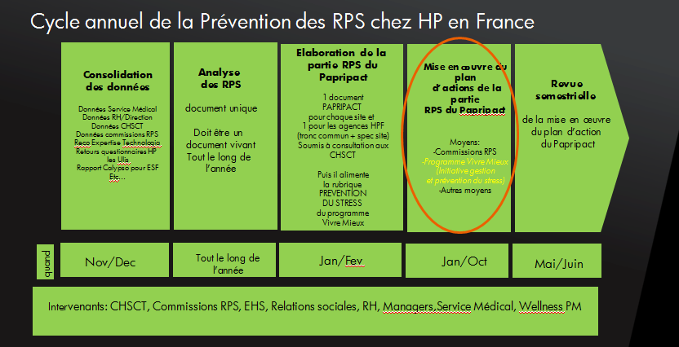
Comment s’articule Wellness avec la Prévention des RPS? Le budget Wellness permets la mise en oeuvre de certaines actions des papripacts nécessitant un financement
Le portail Vivre Mieux | Les Fitness Centers | Journées Évènement Mieux-Etre | Hygiène Alimentaire | Gestion et Prévention du Stress | Information Financière

Slide 4
Objectif d’HP - rappel
Le programme Vivre Mieux a pour objectif l’amélioration du bien-être des employés et de promouvoir la santé au travail, surtout sur l’axe de la prévention et de l’apport d’information, l’éducation, qui concerne les 3 axes:
-santé physique et hygiène de vie
-prévention du stress
-information financière

Slide 5
Objectif d’HP - rappel
HP met en place un Programme d’Aide aux Employés (PAE) afin de :
Désamorcer des situations de crises que les employés (ou leurs familles) pourraient rencontrer dans leur vie quotidienne professionnelle ou personnelle
Compléter les outils des actions de prévention des RPS par une prévention tertiaire
(c’est-à-dire agir et résoudre les situations de crises)

Slide 6
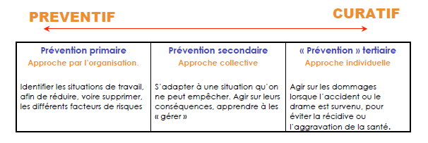
La prévention des RPS, pourquoi un PAE?
Source:ARACT association régionale pour l’amélioration des conditions de travail

Slide 7
Collaboration
Infos sur le portail Vivre Mieux France www.hp.com/fr/wellness

